Slide 1
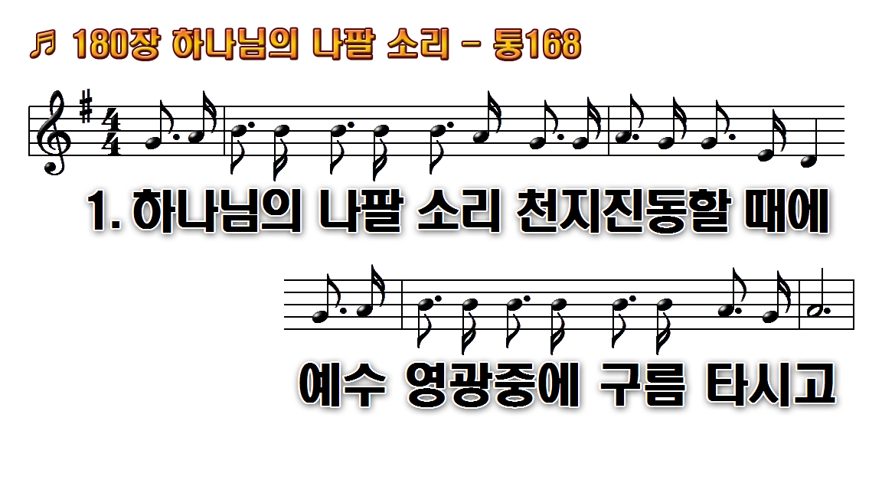
1.하나님의 나팔 소리
2.무덤 속에 잠자는 자 그때
3.주님 다시 오실 날을 우리 알
후.나팔 불 때 나의 이름 나팔

Slide 2
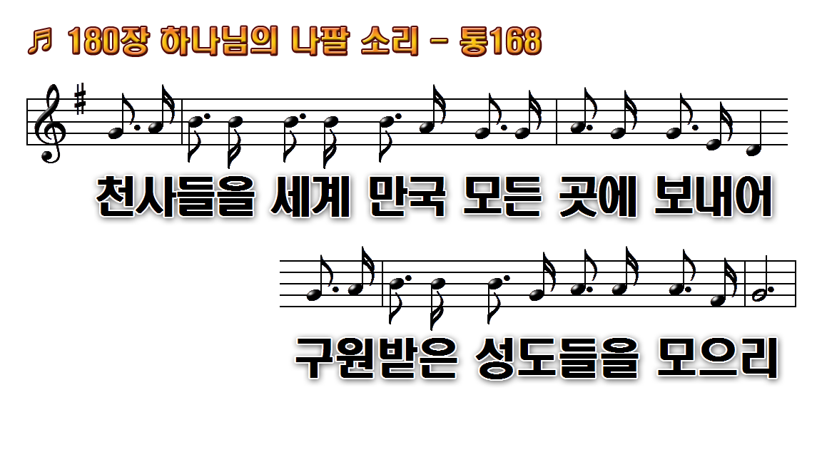
1.하나님의 나팔 소리
2.무덤 속에 잠자는 자 그때
3.주님 다시 오실 날을 우리 알
후.나팔 불 때 나의 이름 나팔

Slide 3
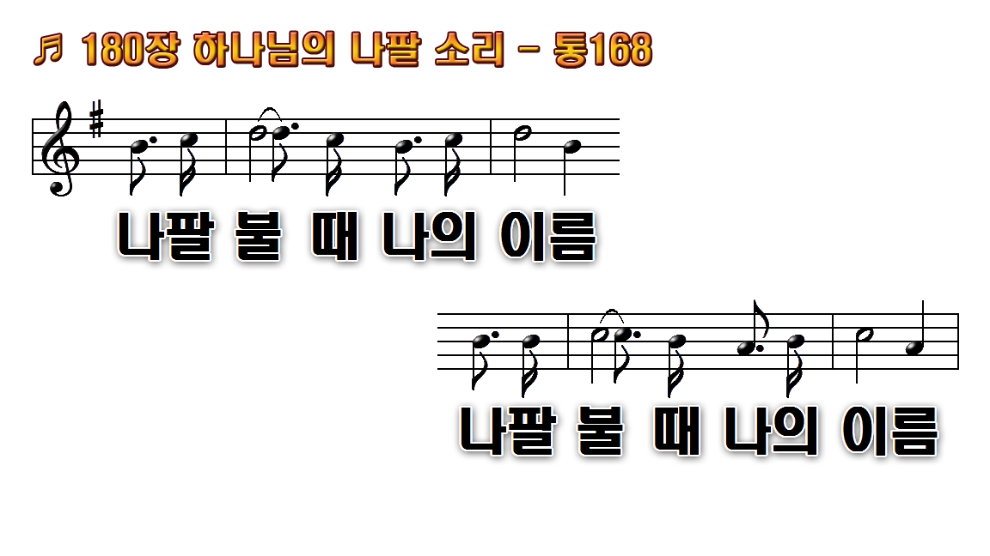
1.하나님의 나팔 소리
2.무덤 속에 잠자는 자 그때
3.주님 다시 오실 날을 우리 알
후.나팔 불 때 나의 이름 나팔

Slide 4
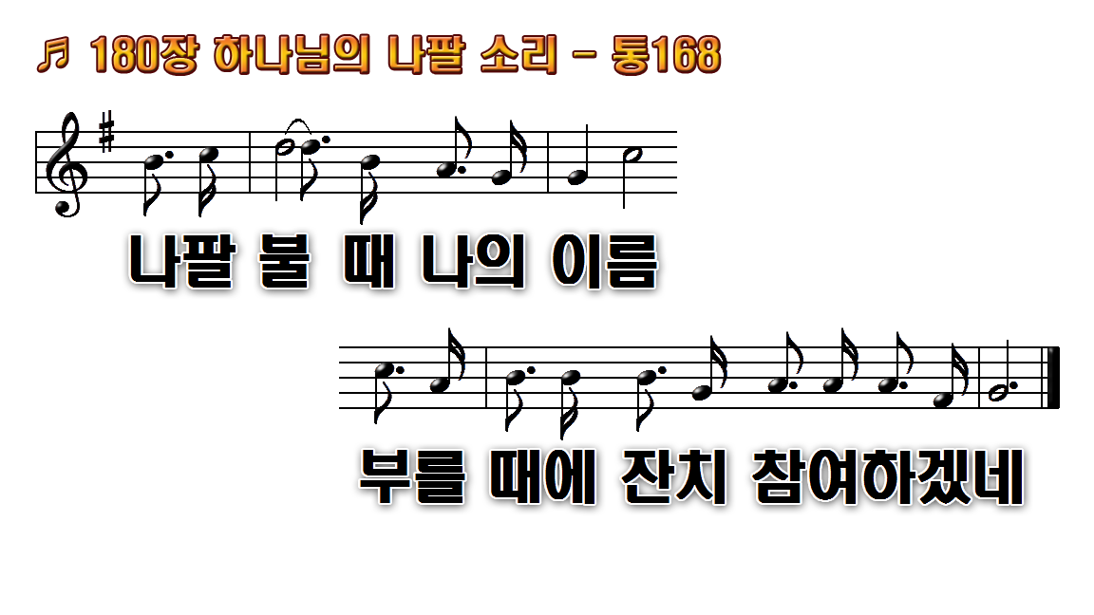
1.하나님의 나팔 소리
2.무덤 속에 잠자는 자 그때
3.주님 다시 오실 날을 우리 알
후.나팔 불 때 나의 이름 나팔

Slide 5
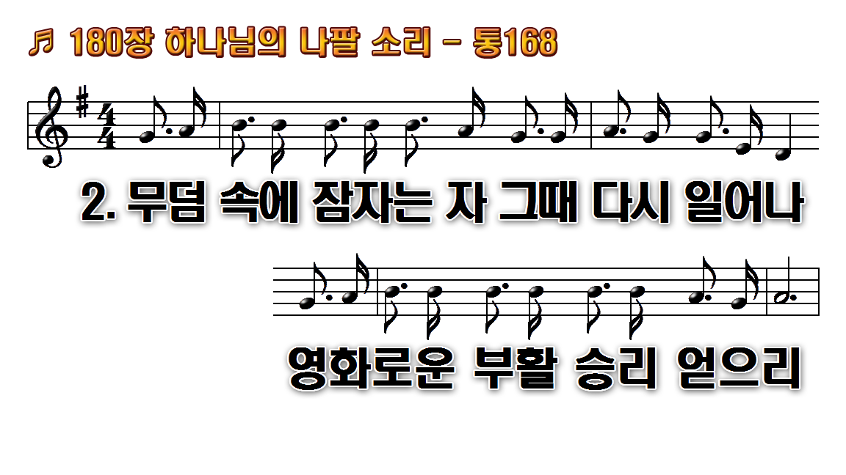
1.하나님의 나팔 소리
2.무덤 속에 잠자는 자 그때
3.주님 다시 오실 날을 우리 알
후.나팔 불 때 나의 이름 나팔

Slide 6
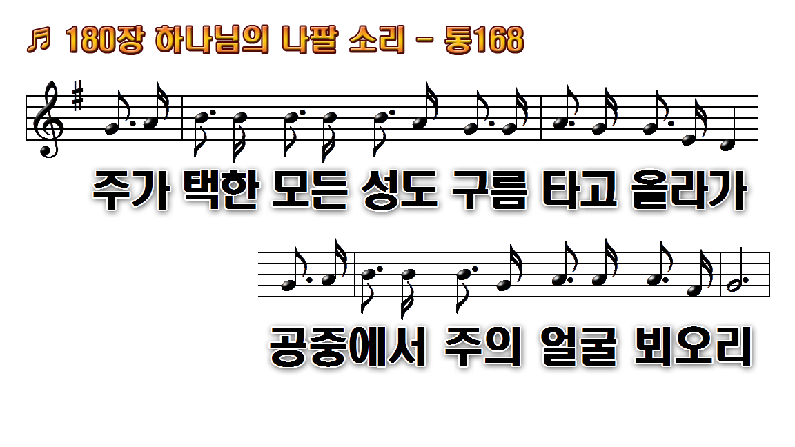
1.하나님의 나팔 소리
2.무덤 속에 잠자는 자 그때
3.주님 다시 오실 날을 우리 알
후.나팔 불 때 나의 이름 나팔

Slide 7
1.하나님의 나팔 소리
2.무덤 속에 잠자는 자 그때
3.주님 다시 오실 날을 우리 알
후.나팔 불 때 나의 이름 나팔

Slide 8
1.하나님의 나팔 소리
2.무덤 속에 잠자는 자 그때
3.주님 다시 오실 날을 우리 알
후.나팔 불 때 나의 이름 나팔

Slide 9
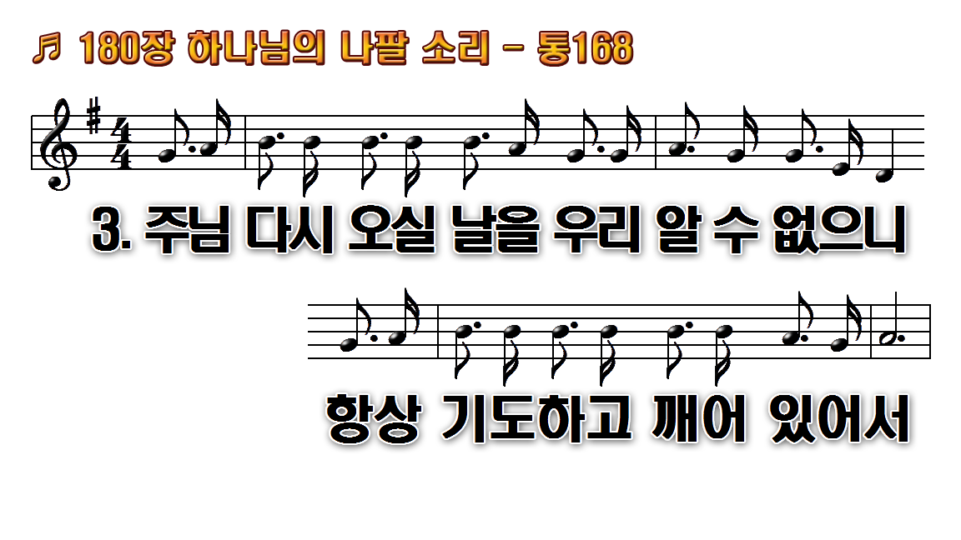
1.하나님의 나팔 소리
2.무덤 속에 잠자는 자 그때
3.주님 다시 오실 날을 우리 알
후.나팔 불 때 나의 이름 나팔

Slide 10
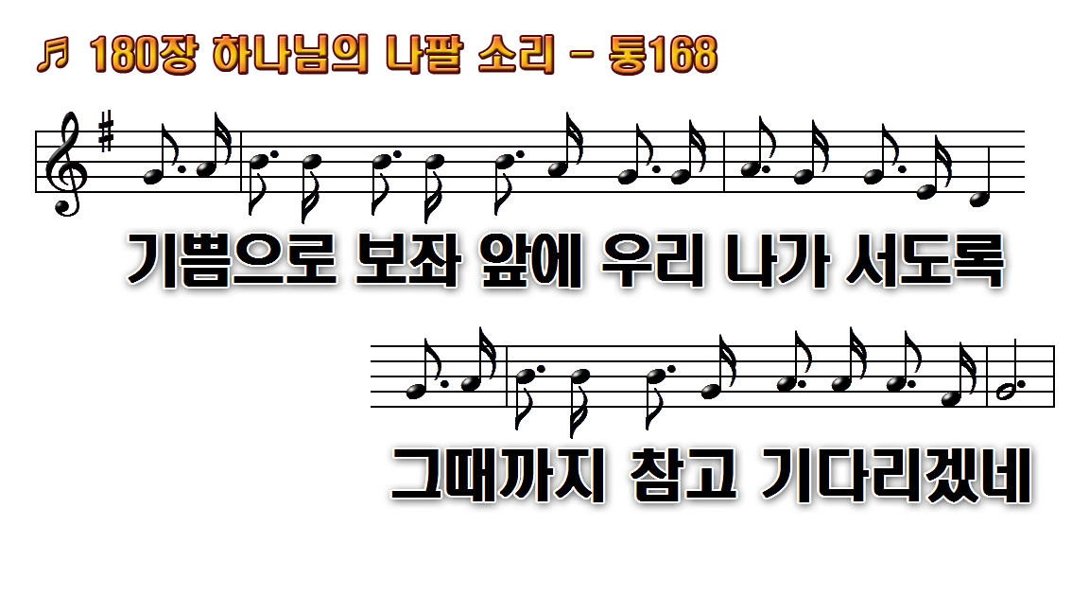
1.하나님의 나팔 소리
2.무덤 속에 잠자는 자 그때
3.주님 다시 오실 날을 우리 알
후.나팔 불 때 나의 이름 나팔

Slide 11
1.하나님의 나팔 소리
2.무덤 속에 잠자는 자 그때
3.주님 다시 오실 날을 우리 알
후.나팔 불 때 나의 이름 나팔

Slide 12
1.하나님의 나팔 소리
2.무덤 속에 잠자는 자 그때
3.주님 다시 오실 날을 우리 알
후.나팔 불 때 나의 이름 나팔

Slide 13

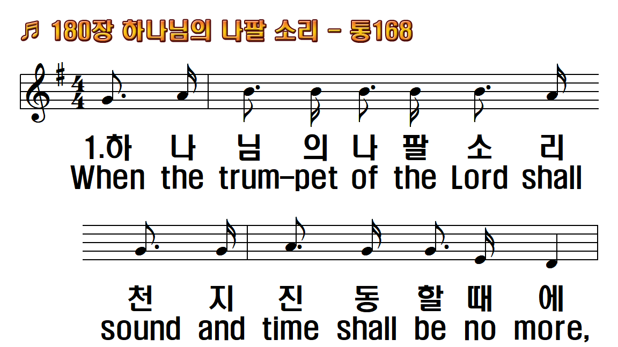
1.하나님의 나팔 소리
2.무덤 속에 잠자는 자
3.주님 다시 오실 날을
후.나팔 불 때 나의 이름
1.When the trumpet of the
2.On that bright and cloudless
3.Let us labor for the Master
R.When the roll is called up

Slide 14
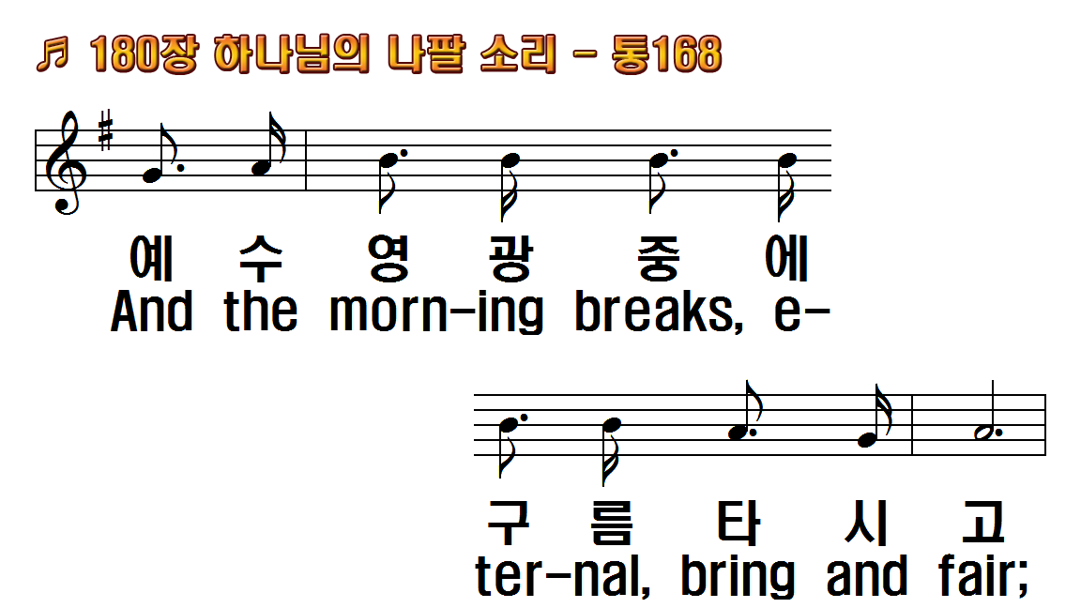
1.하나님의 나팔 소리
2.무덤 속에 잠자는 자
3.주님 다시 오실 날을
후.나팔 불 때 나의 이름
1.When the trumpet of the
2.On that bright and cloudless
3.Let us labor for the Master
R.When the roll is called up

Slide 15
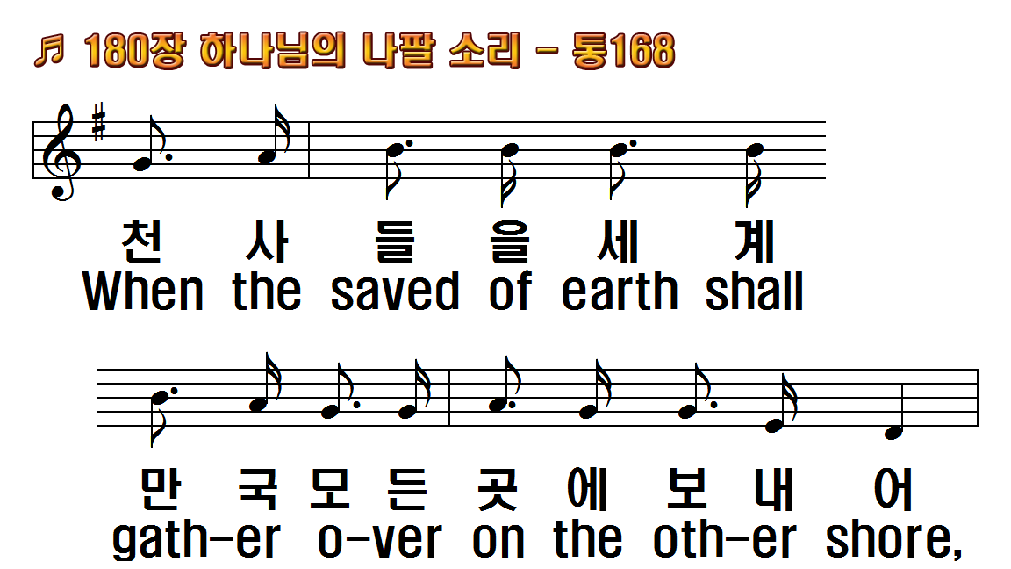
1.하나님의 나팔 소리
2.무덤 속에 잠자는 자
3.주님 다시 오실 날을
후.나팔 불 때 나의 이름
1.When the trumpet of the
2.On that bright and cloudless
3.Let us labor for the Master
R.When the roll is called up

Slide 16
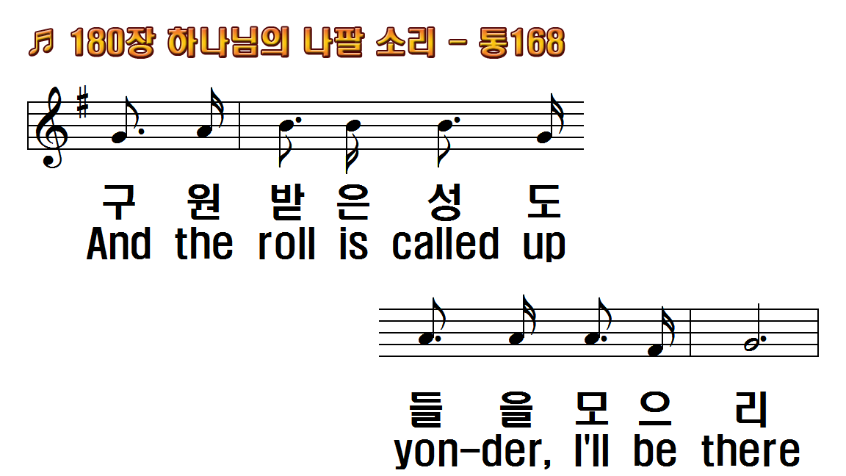
1.하나님의 나팔 소리
2.무덤 속에 잠자는 자
3.주님 다시 오실 날을
후.나팔 불 때 나의 이름
1.When the trumpet of the
2.On that bright and cloudless
3.Let us labor for the Master
R.When the roll is called up

Slide 17
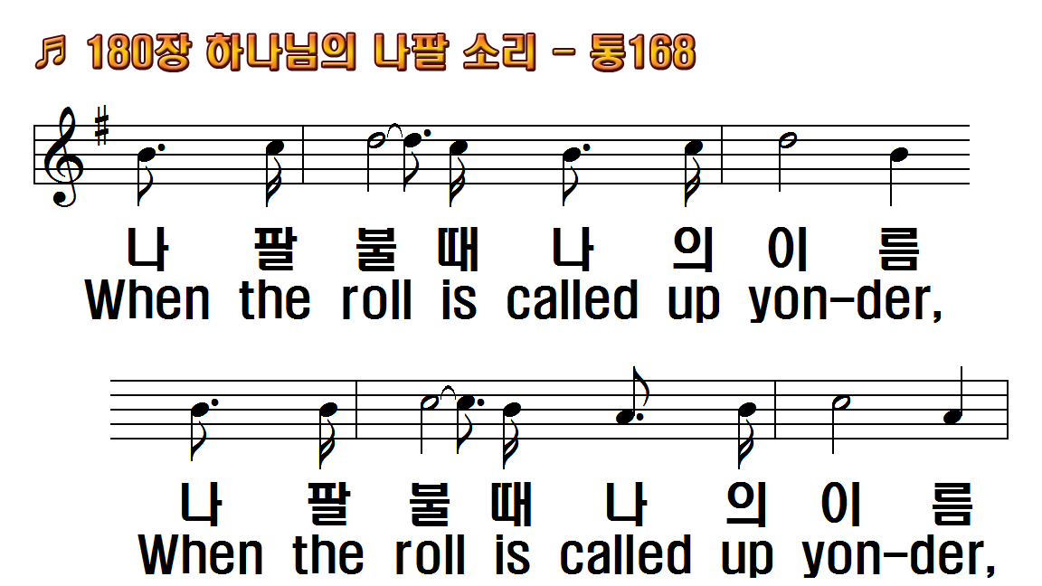
1.하나님의 나팔 소리
2.무덤 속에 잠자는 자
3.주님 다시 오실 날을
후.나팔 불 때 나의 이름
1.When the trumpet of the
2.On that bright and cloudless
3.Let us labor for the Master
R.When the roll is called up

Slide 18
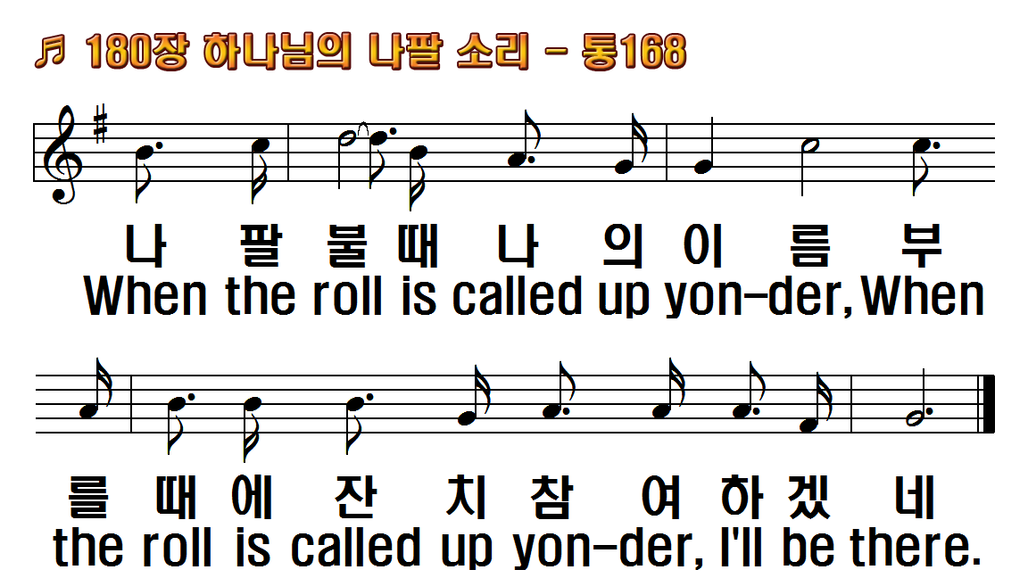
1.하나님의 나팔 소리
2.무덤 속에 잠자는 자
3.주님 다시 오실 날을
후.나팔 불 때 나의 이름
1.When the trumpet of the
2.On that bright and cloudless
3.Let us labor for the Master
R.When the roll is called up

Slide 19
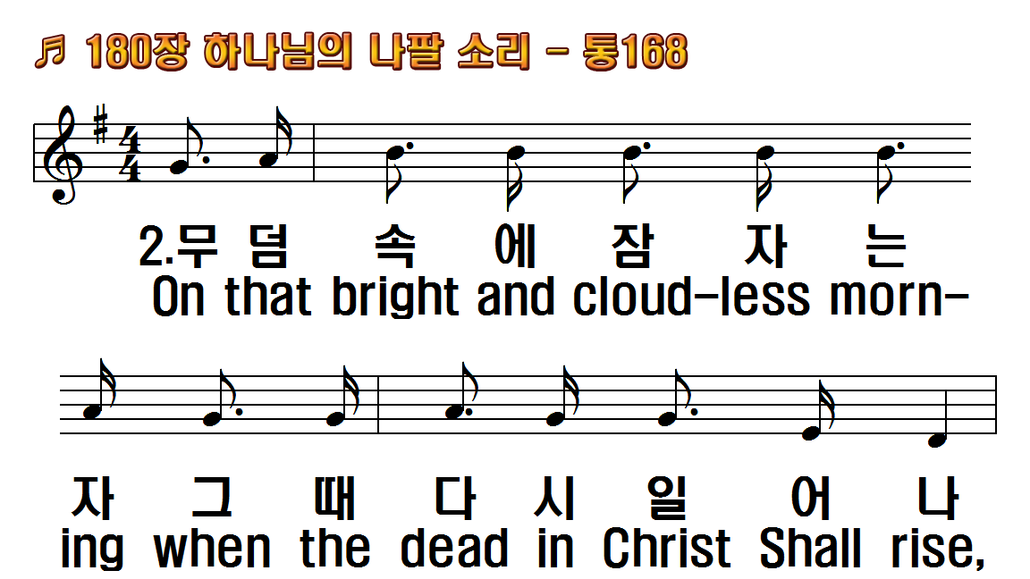
1.하나님의 나팔 소리
2.무덤 속에 잠자는 자
3.주님 다시 오실 날을
후.나팔 불 때 나의 이름
1.When the trumpet of the
2.On that bright and cloudless
3.Let us labor for the Master
R.When the roll is called up

Slide 20
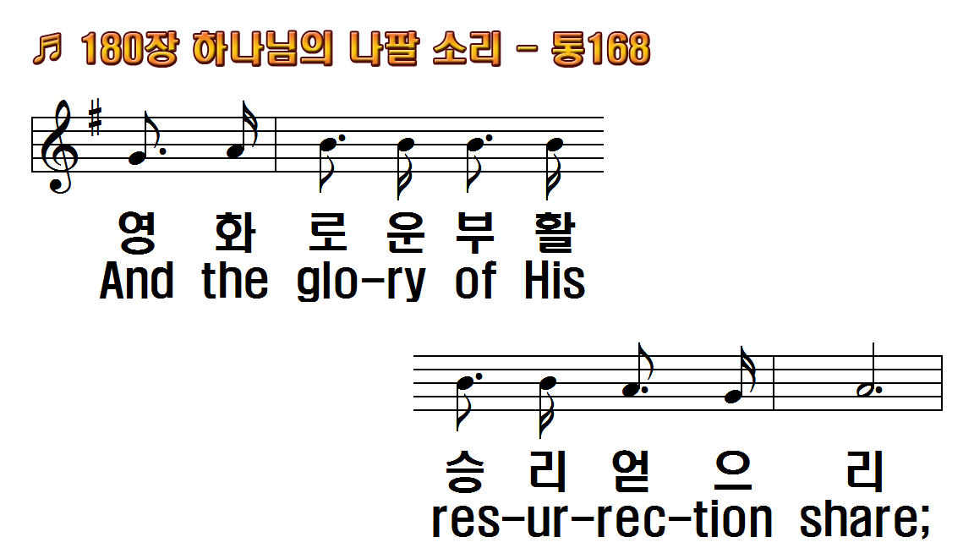
1.하나님의 나팔 소리
2.무덤 속에 잠자는 자
3.주님 다시 오실 날을
후.나팔 불 때 나의 이름
1.When the trumpet of the
2.On that bright and cloudless
3.Let us labor for the Master
R.When the roll is called up

Slide 21
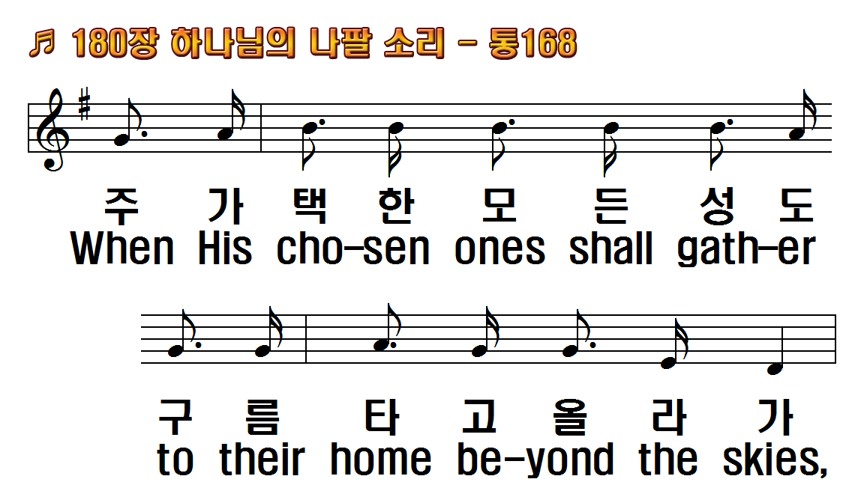
1.하나님의 나팔 소리
2.무덤 속에 잠자는 자
3.주님 다시 오실 날을
후.나팔 불 때 나의 이름
1.When the trumpet of the
2.On that bright and cloudless
3.Let us labor for the Master
R.When the roll is called up

Slide 22
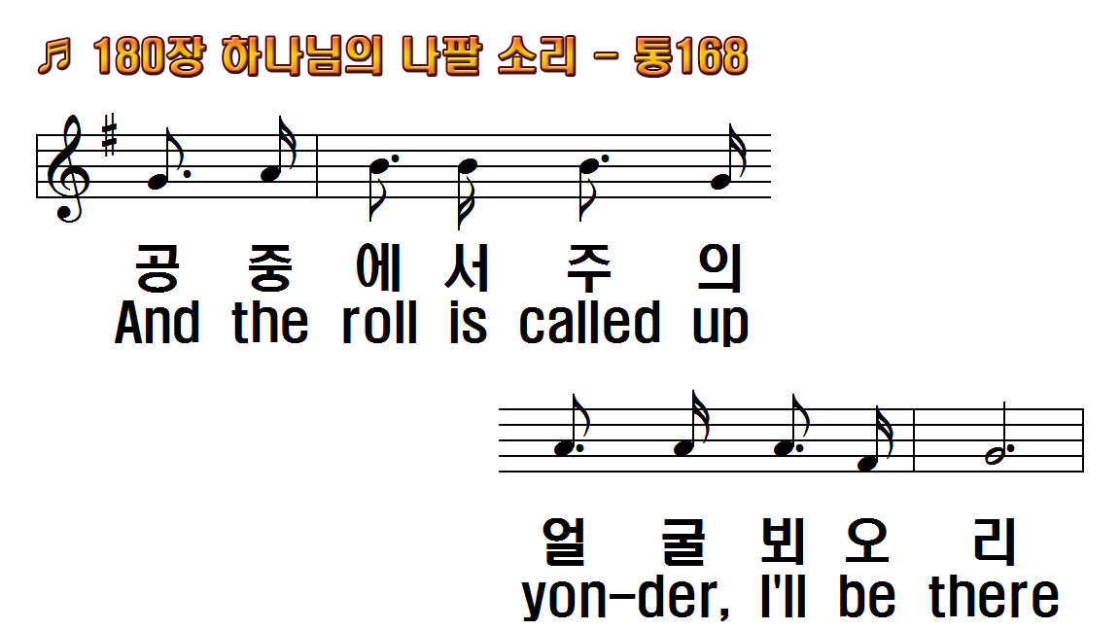
1.하나님의 나팔 소리
2.무덤 속에 잠자는 자
3.주님 다시 오실 날을
후.나팔 불 때 나의 이름
1.When the trumpet of the
2.On that bright and cloudless
3.Let us labor for the Master
R.When the roll is called up

Slide 23
1.하나님의 나팔 소리
2.무덤 속에 잠자는 자
3.주님 다시 오실 날을
후.나팔 불 때 나의 이름
1.When the trumpet of the
2.On that bright and cloudless
3.Let us labor for the Master
R.When the roll is called up

Slide 24
1.하나님의 나팔 소리
2.무덤 속에 잠자는 자
3.주님 다시 오실 날을
후.나팔 불 때 나의 이름
1.When the trumpet of the
2.On that bright and cloudless
3.Let us labor for the Master
R.When the roll is called up

Slide 25
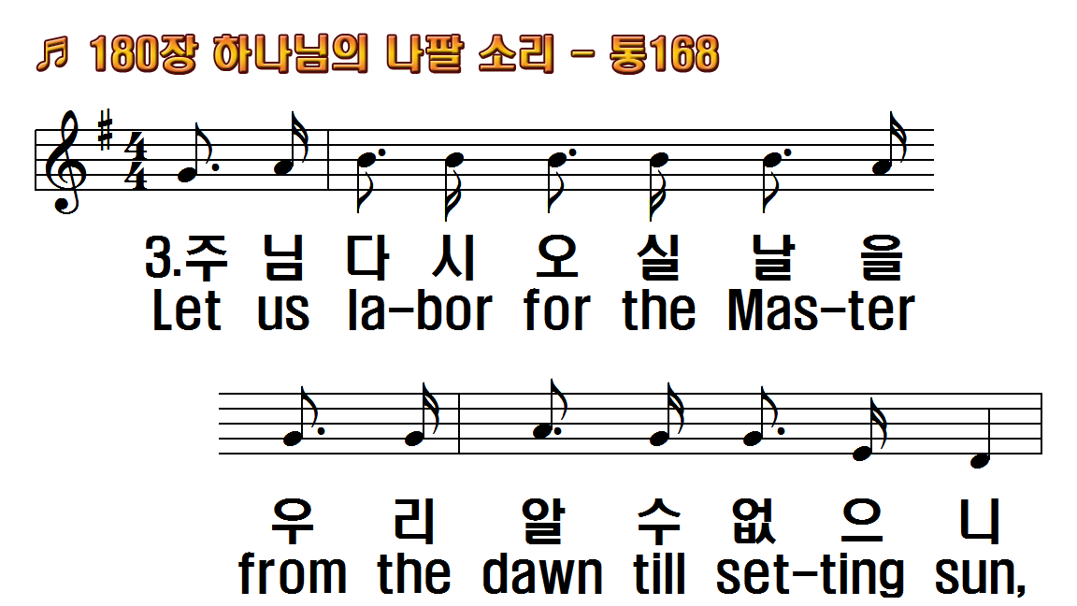
1.하나님의 나팔 소리
2.무덤 속에 잠자는 자
3.주님 다시 오실 날을
후.나팔 불 때 나의 이름
1.When the trumpet of the
2.On that bright and cloudless
3.Let us labor for the Master
R.When the roll is called up

Slide 26
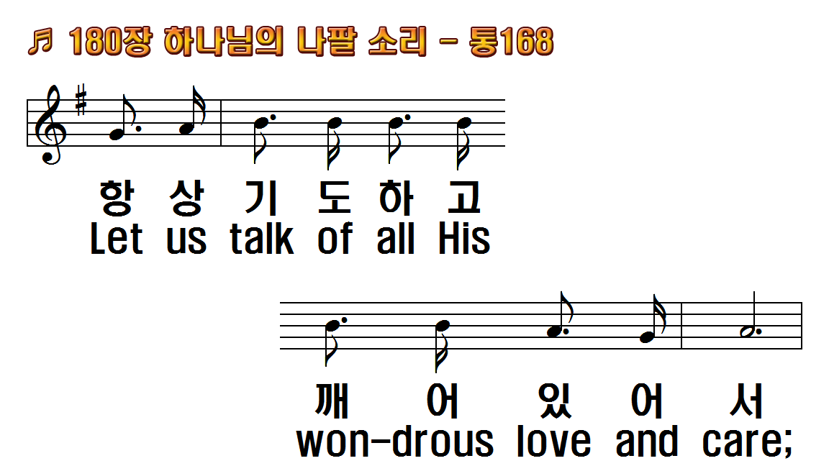
1.하나님의 나팔 소리
2.무덤 속에 잠자는 자
3.주님 다시 오실 날을
후.나팔 불 때 나의 이름
1.When the trumpet of the
2.On that bright and cloudless
3.Let us labor for the Master
R.When the roll is called up

Slide 27
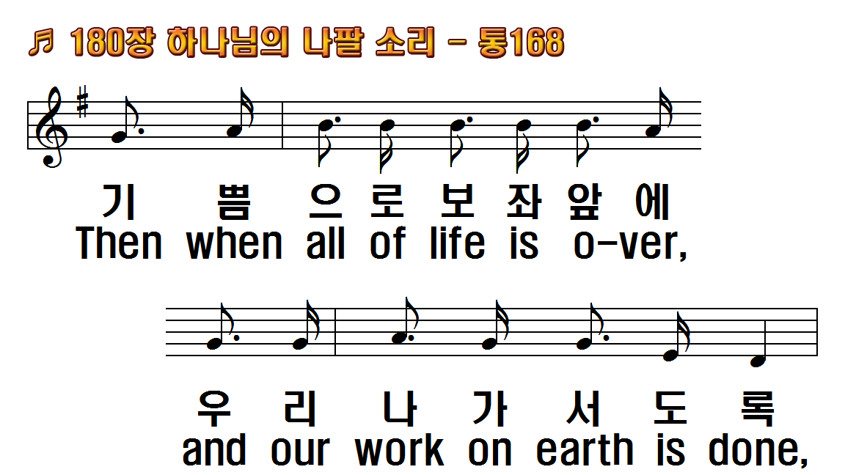
1.하나님의 나팔 소리
2.무덤 속에 잠자는 자
3.주님 다시 오실 날을
후.나팔 불 때 나의 이름
1.When the trumpet of the
2.On that bright and cloudless
3.Let us labor for the Master
R.When the roll is called up

Slide 28
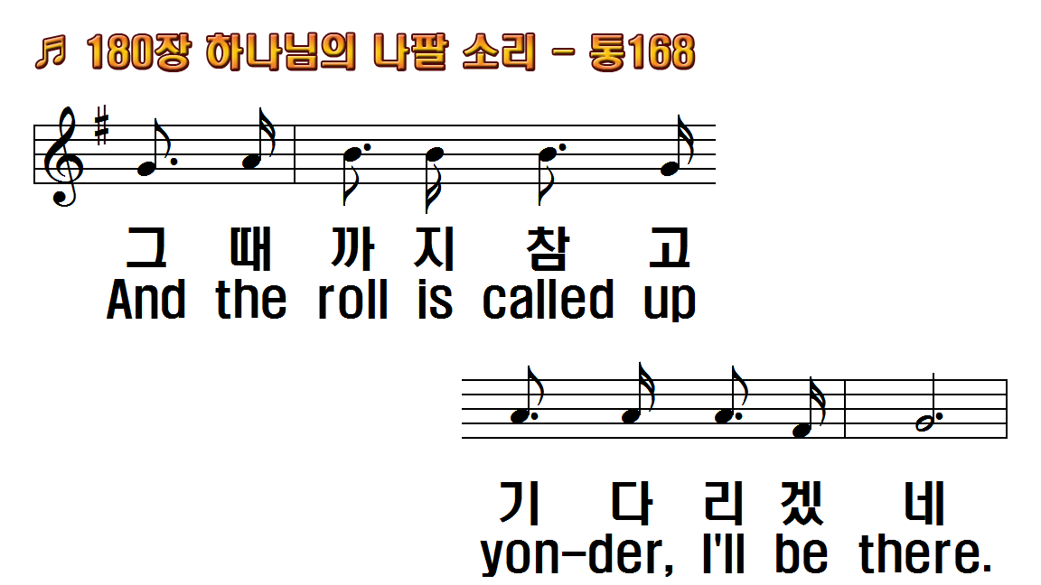
1.하나님의 나팔 소리
2.무덤 속에 잠자는 자
3.주님 다시 오실 날을
후.나팔 불 때 나의 이름
1.When the trumpet of the
2.On that bright and cloudless
3.Let us labor for the Master
R.When the roll is called up

Slide 29
1.하나님의 나팔 소리
2.무덤 속에 잠자는 자
3.주님 다시 오실 날을
후.나팔 불 때 나의 이름
1.When the trumpet of the
2.On that bright and cloudless
3.Let us labor for the Master
R.When the roll is called up

Slide 30
1.하나님의 나팔 소리
2.무덤 속에 잠자는 자
3.주님 다시 오실 날을
후.나팔 불 때 나의 이름
1.When the trumpet of the
2.On that bright and cloudless
3.Let us labor for the Master
R.When the roll is called up

